Slide 1
날씨, 기온에 따른 따릉이 대여 수 변화
3팀

Slide 2
Problem
분석 목표 확인
- 탐색적 데이터 분석을 통해 날씨와 공공자전거 대여 수 사이의 연관성 파악.
- 예측 모델을 통해 따릉이 대여량을 예측해보고자 함.
Dataset
따릉이 대여 수
날씨 관련 데이터(기온, 강수량)
공공데이터포털
- 서울특별시 공공자전거 일별 대여건수(2021년 2월 ~ 6월)
- 기상청(시간별 기온 데이터 셋, 시간별 강수 데이터 셋)

Slide 3
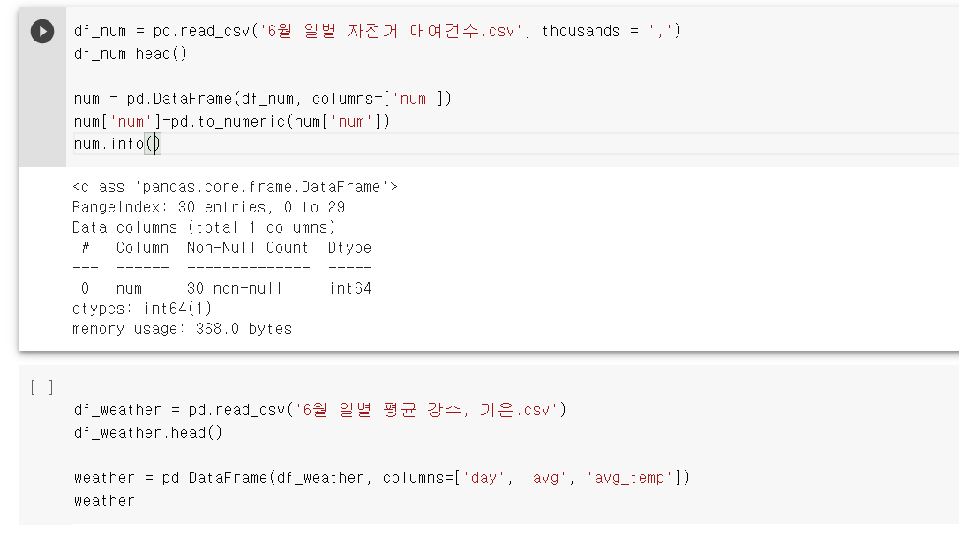
Code
데이터 읽기 및 전처리

Slide 4
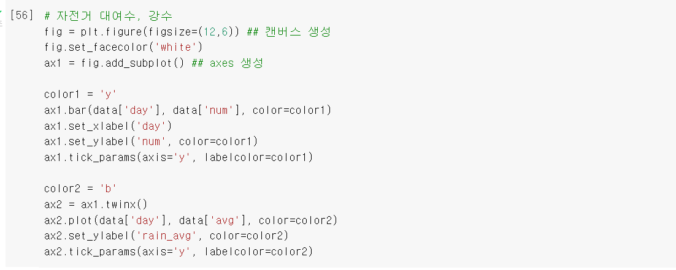
Code
시각화(막대 그래프 & 꺾은선 그래프)

Slide 5
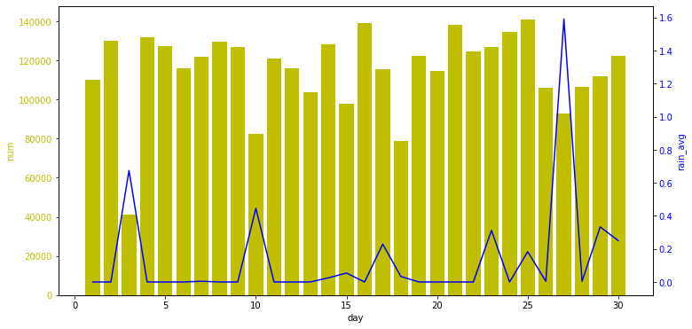
시각화
강수별 자전거 대여건수
일일 자전거 대여건수
강수량

Slide 6
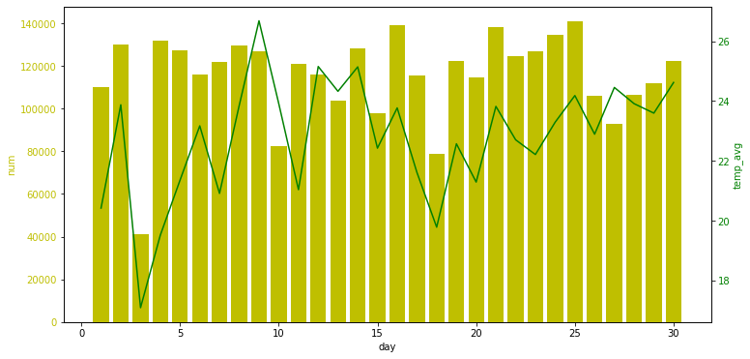
시각화
기온 별 자전거 대여건수
기온
일일 자전거 대여건수

Slide 7
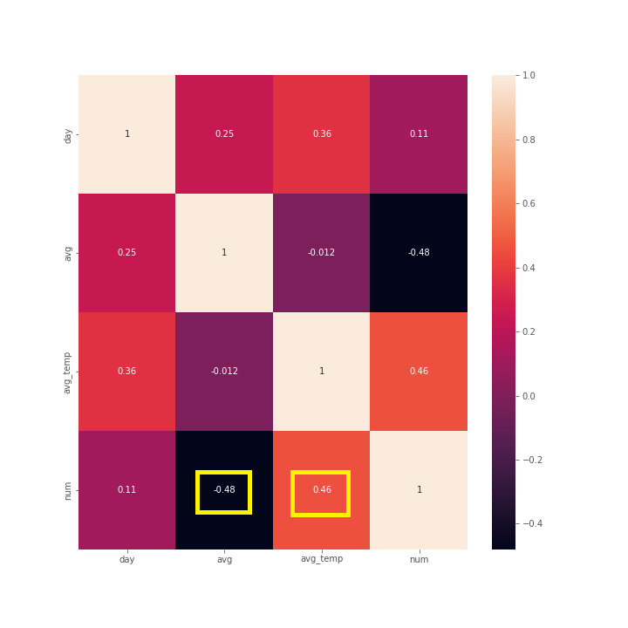
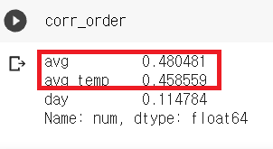
시각화
Heatmap & 변수 간의 상관관계 분석

Slide 8
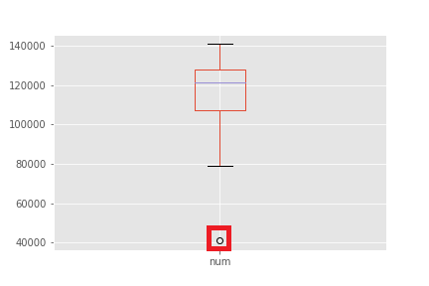
시각화
BOXPlot
이상치
일일 자전거 대여건수

Slide 9
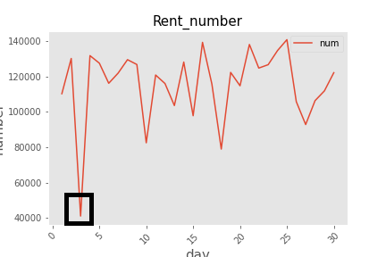
시각화
BOXPlot
일일 자전거 대여건수

Slide 10
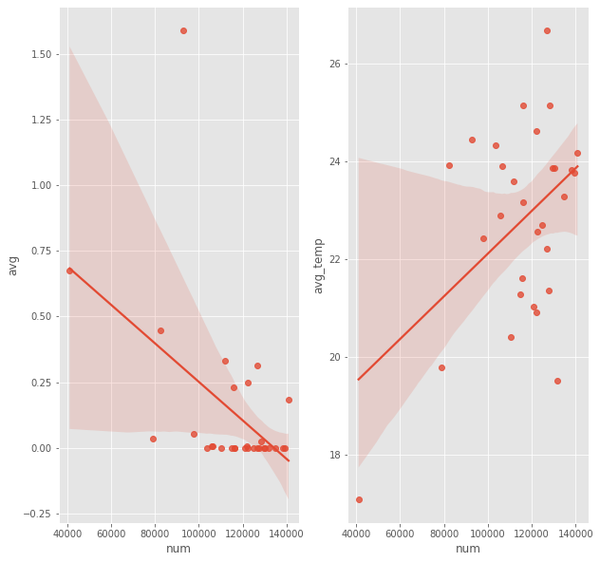
시각화
Regplot으로 선형 회귀선 표시
강수량 - 대여대수
온도 - 대여대수

Slide 11
향후 과제
1년치 데이터를 이용하여 계절별 자전거 대여수를 알아본다.
날씨에 따른 대여수 예측을 시행한다.

Slide 12
Q & A

